Slide 1
MATEMATIKA
~ Statistika ~

Slide 2
Apa itu statistika ?
Statistika adalah cara mengumpulkan data atau pengolahan data ..

Slide 3
Misalnya, kamu akan mengukur berat badan seluruh siswa khusus kelas IV B.. Maka kita satu persatu melakukan pendataan..

Slide 4
Cara mengumpulkan data dapat dilakukan dengan beberapa cara:
Pengamatan langsung (observasi)
Angket (kuesioner)
Wawancara

Slide 5
Data yang terkumpul dapat disajikan dalam bentuk tabel, diagram garis, diagram batang,diagram lingkaran, atau diagram gambar (piktogram).

Slide 6
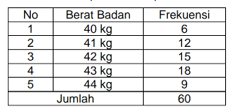
Ini adalah contoh tabel berat badan. nahh apa itu frekuensi ? frekuensi artinya jumlah data jadi anak yang memiliki berat badan 40 kg sebanyak 6 orang..

Slide 7
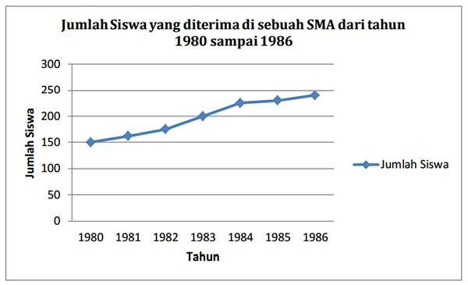
nah, ini adalah contoh diagram garis….

Slide 8
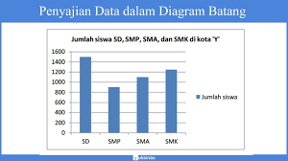
kalau ini adalah diagram batang….

Slide 9
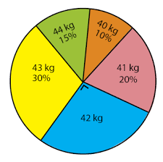
kalau ini adalah diagram lingkaran

Slide 10
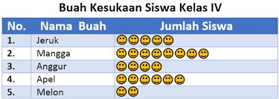
dan ini adalah diagram
gambar …

Slide 11
Cara membaca tabel dan diagram lainnya …

Slide 12
Jadi, ada 5 data tentang berat badan siswa mulai dari berat 40 sampai 44 kg. anak yang beratnya 40 kg sebanyak 6 siswa 41 kg sebanyak 12 siswa dan seterusnya...

Slide 13
ini adalah data jumlah siswa dari tahun ke tahun, mulai dari tahun 1980 jumlah siswa terus meningkat.. pada tahun 1980, jumlah siswa sebanyak 150 orang dan terus meningkat sampai tahun 1986 :)

Slide 14
hampir sama dengan diagram garis, cara membacanya sama hanya saja bentuknya berbeda yaitu batang.. coba perhatikan data SD sebesar 1500.. karena letaknya diantara 1400 dan 1600

Slide 15
jika diagram lingkaran, datanya dalam bentuk % (persen) .. contohnya warna kuning data 43 kg berjumlah 30% …

Slide 16
nah, untuk yang terakhir ini adalah diagram gambar… contohnya yang menyukai melon di tandai dengan emoticon senyum sebanyak 2 siswa ...

Slide 17
Semoga bisa di pelajari dengan baik ya anak anakku …. Untuk tugas akan bu guru kirim di WA karena harus di gambar dan di jelaskan

